Slide 1

МУНИЦИПАЛЬНОЕ БЮДЖЕТНОЕ ОБЩЕОБРАЗОВАТЕЛЬНОЕ УЧРЕЖДЕНИЕ
«КРАСНОФЛОТСКАЯ СШ» Советского района Республики Крым
УЧАСТНИК РЕГИОНАЛЬНОГО ЭТАПА ВСЕРОССИЙСКОГО КОНКУРСА
«ЛУЧШАЯ ШКОЛЬНАЯ СТОЛОВАЯ»
Приготовление горячего завтрака

Slide 2
Меню:
Салат из свежей белокочанной капусты
Пюре картофельное
Тефтели мясные в соусе
Сок фруктовый
Хлеб пшеничный
Хлеб ржаной

Slide 3

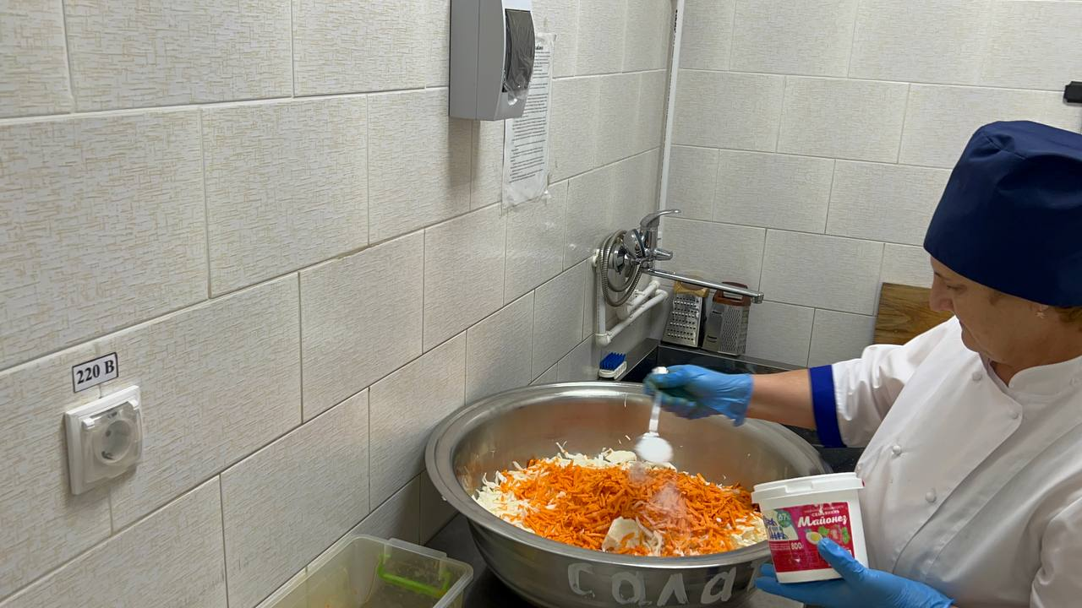
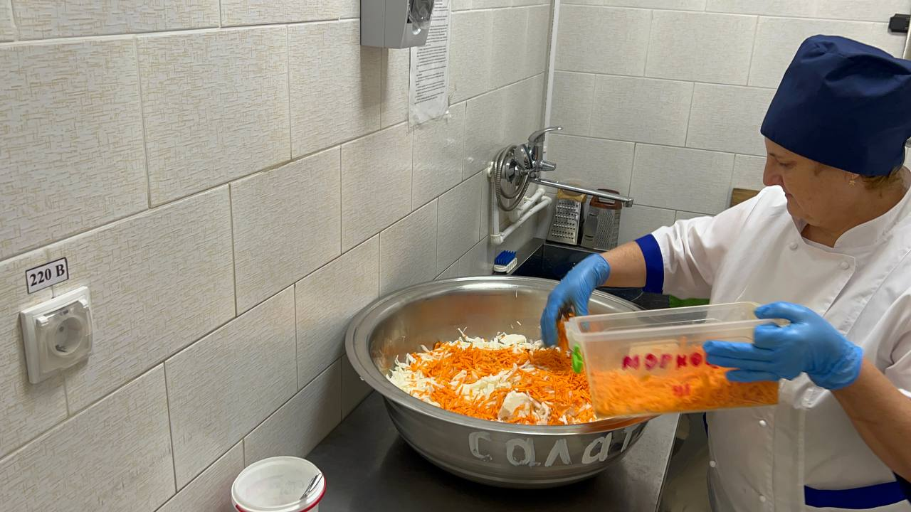
Салат из свежей белокочанной капусты
Наименование кулинарного изделия (блюда): Салат из свежей белокочанной капусты.
Номер рецептуры: 45.
Наименование сборника рецептур: Сборник рецептур на продукцию для обучающихся во всех образовательных учреждениях/ Под ред. М.П. Могильного и В.А. Тутельяна. – М.: ДеЛи принт, 2017. – 99 с.
Технология приготовления:
Лимонную кислоту растворяют в воде. Капусту шинкуют тонкой соломкой, добавляют соль (15 г на 1000 кг), раствор лимонной кислоты и нагревают при непрерывном помешивании. Не следует перегревать капусту, так как она будет мягкой. Прогретую капусту охлаждают, смешивают с нашинкованным зеленым луком или морковью, нарезанной соломкой. Салат заправляют сахарным сиропом (1:0,5), растительным маслом.
Приготовление салата и его заправка осуществляется непосредственно перед раздачей. Не заправленный салат допускается хранить не более 2-х часов при температуре плюс 4±2°С. Хранение заправленного салата может осуществляться не более 30 минут при температуре плюс 4±2°С.
Температура подачи не ниже +15 °С.

Slide 4

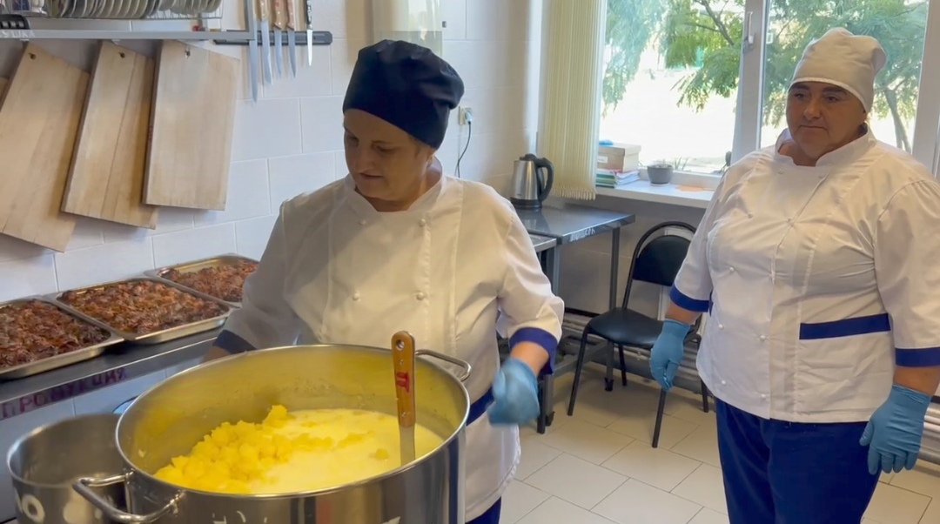
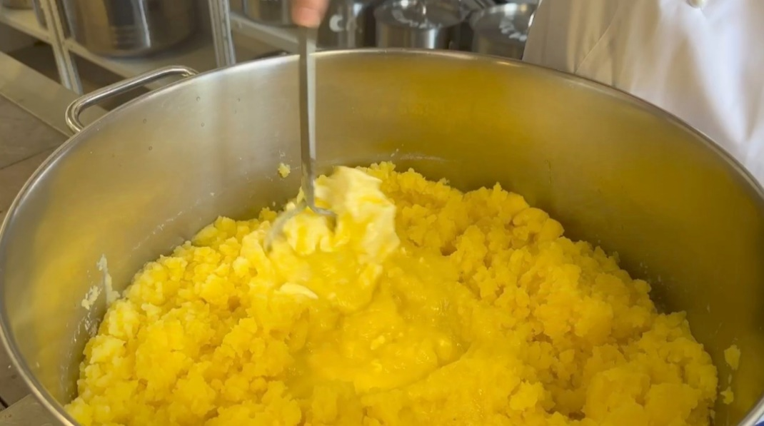
Пюре картофельное
Наименование кулинарного изделия (блюда): Пюре картофельное.
Номер рецептуры: 312.
Наименование сборника рецептур: Сборник рецептур на продукцию для обучающихся во всех образовательных учреждениях/Под ред. М.П. Могильного и В.А. Тутельяна. – М.: ДеЛи принт, 2017, с. 243
Технология приготовления:
Картофель очищают, кладут в кипящую подсоленную воду (0,6 - 0,7 л воды на 1 кг картофеля). Уровень воды должен быть на 1 - 1,5 см выше уровня картофеля. Соль используют из расчета 10 г на 1 л воды.
Когда картофель сварится, сливают воду, картофель протирают через протирочную машину. В горячий протертый картофель добавляют, непрерывно помешивая, в 2 - 3 приема горячее кипяченое молоко и прокипяченное сливочное масло. Смесь взбивают до получения пышной однородной массы.

Slide 5

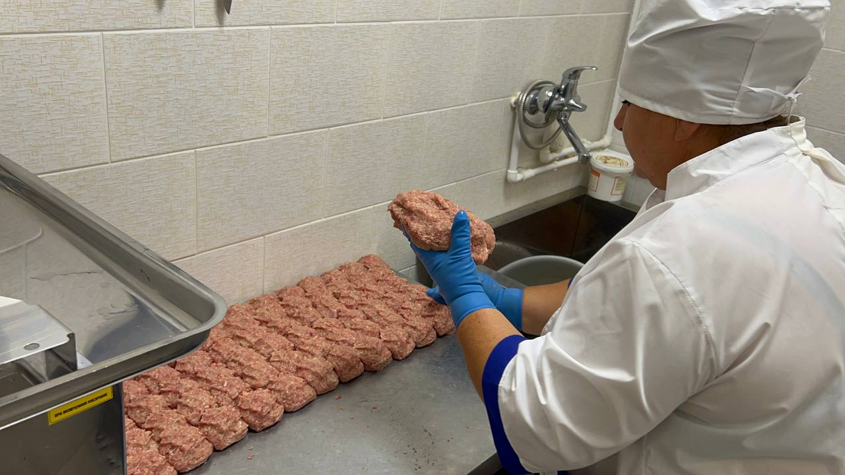
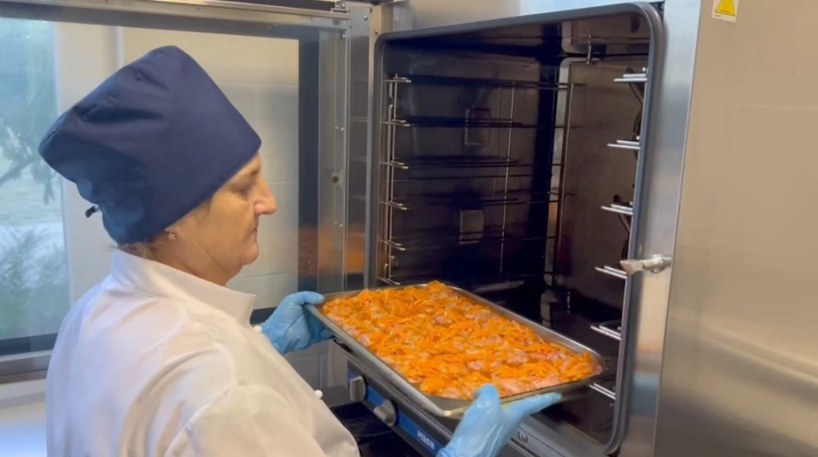
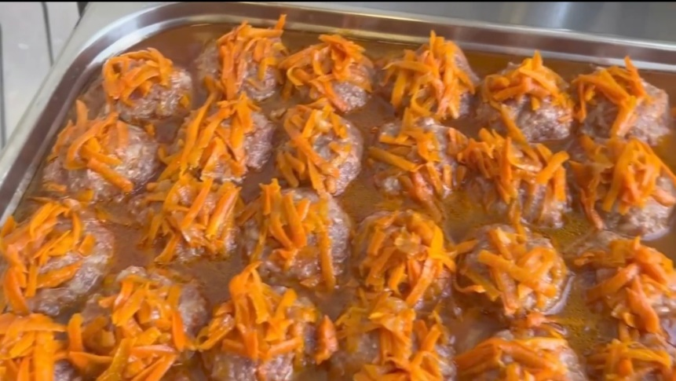
Тефтели мясные в соусе
Наименование кулинарного изделия (блюда): Тефтели мясные в соусе.
Номер рецептуры: 278/331.
Наименование сборника рецептур: Сборник рецептур на продукцию для обучающихся во всех образовательных учреждениях/Под ред. М.П. Могильного и В.А. Тутельяна. – М.: ДеЛи принт, 2017, с. 225
Технология приготовления:
Котлетную массу дважды пропускают через мясорубку, добавляют измельченный припущенный репчатый лук, перемешивают и формуют в виде шариков по 3 - 4 шт. на порцию, панируют в муке, перекладывают в неглубокую посуду в 1 - 2 ряда, заливают соусом, в который добавляют 10 – 20 г воды и тушат 8 – 10 минут.
Отпускают тефтели с гарниром и с соусом, в котором они тушились.

Slide 6
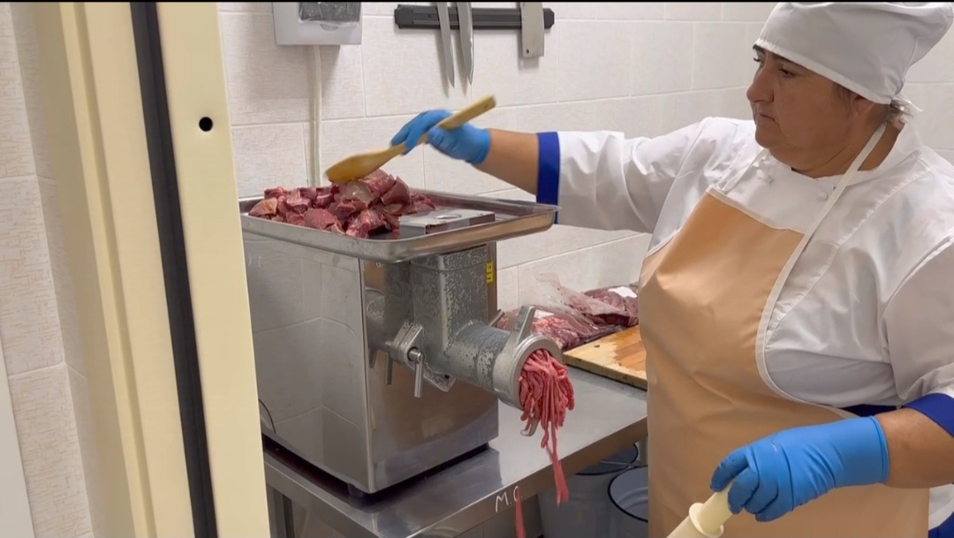
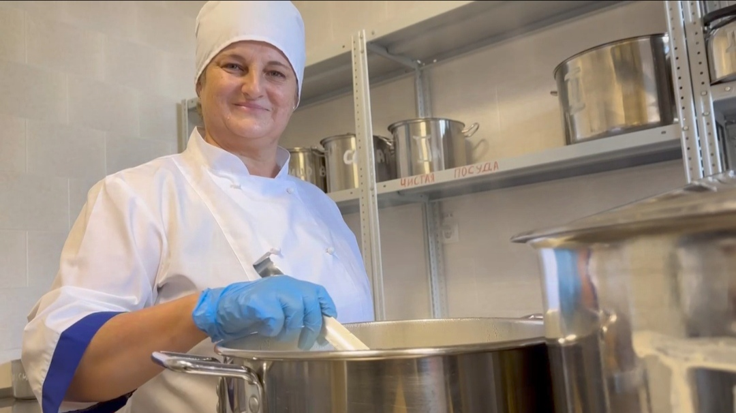
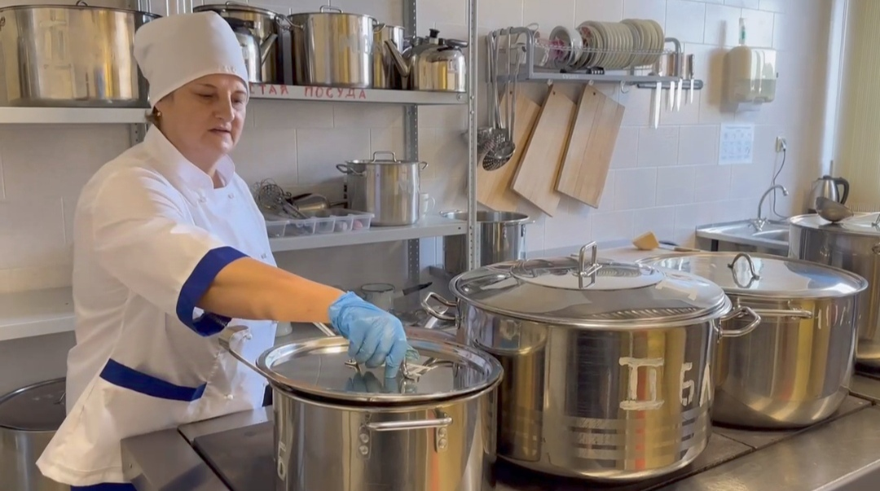

Slide 7
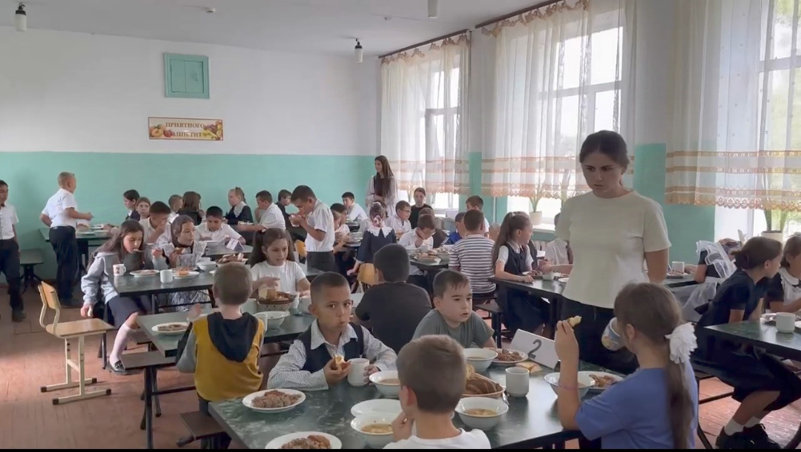
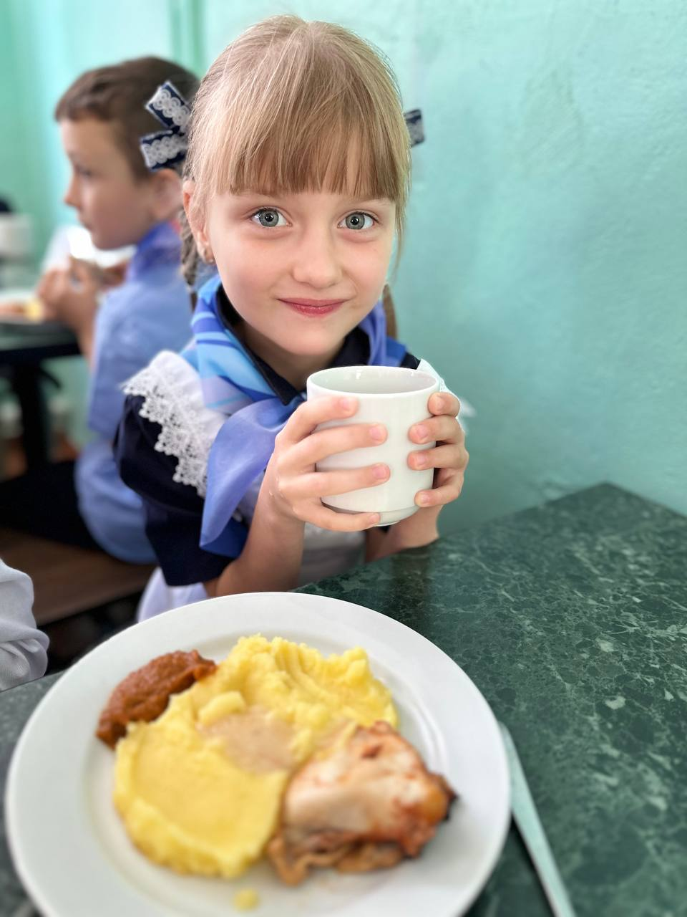
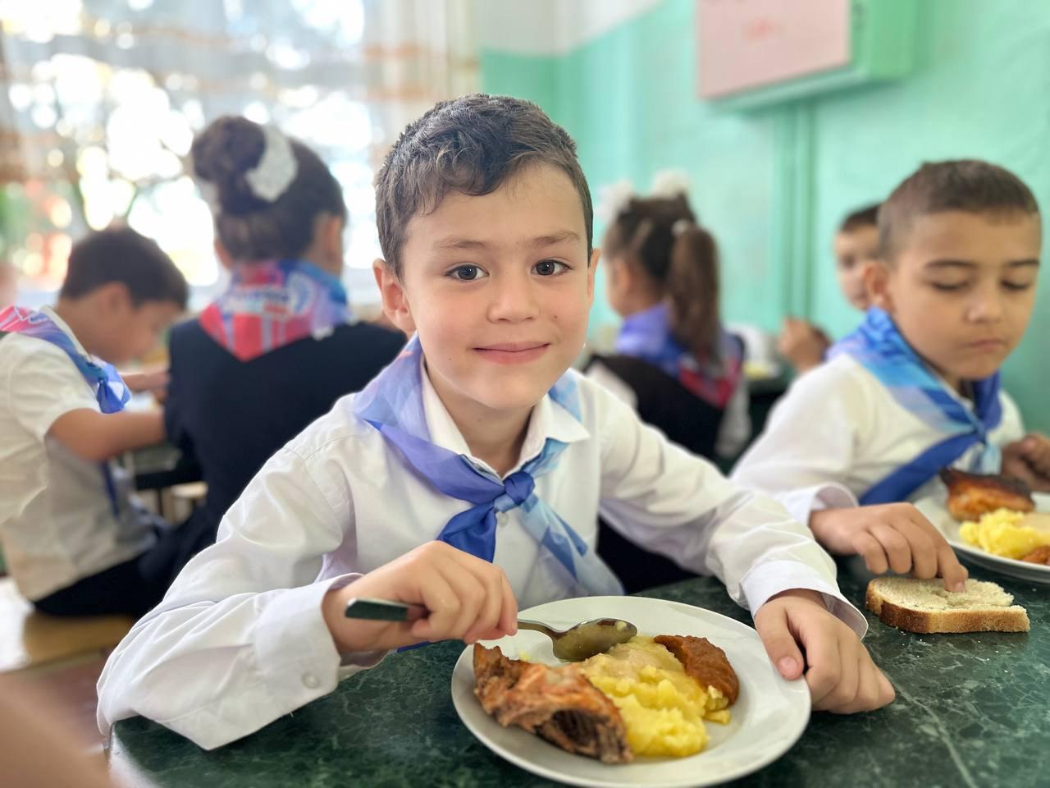

Slide 8
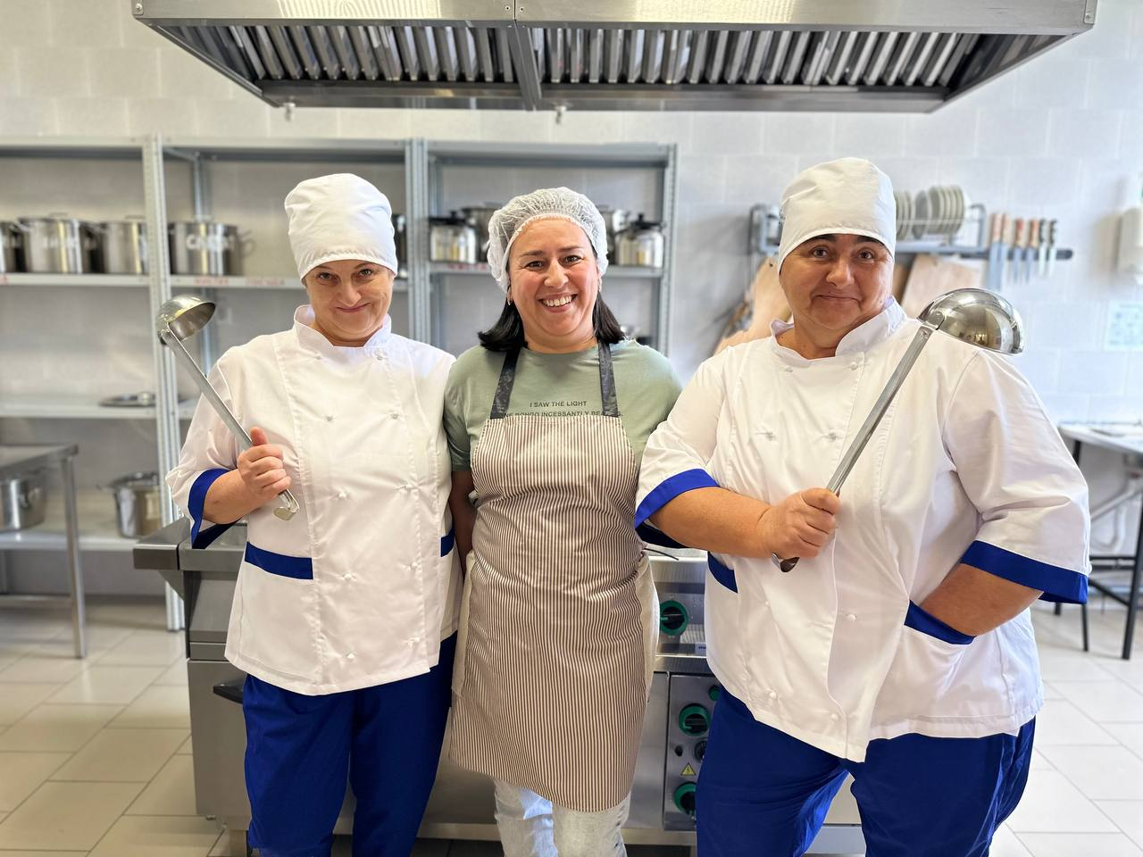
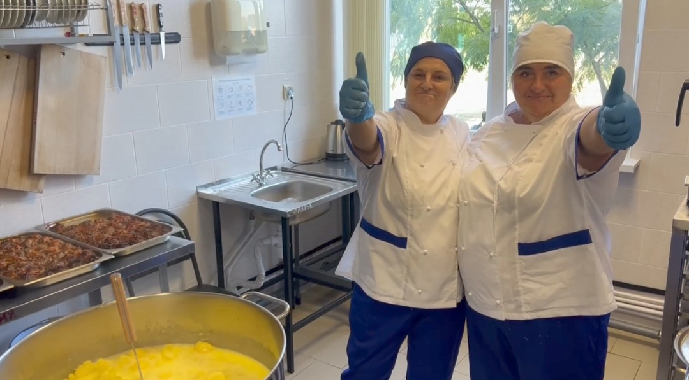
Приятного аппетита!

